Slide 1
Projektni zadatak iz predmeta Senzorski Sistemi Radar
Student: Davor Jordačević
Profesor: Vladimir Matić

Slide 2
O projektu
U ovom projetku biće prikazan način povezivanja mikrokontrolera, servo motora, i ultrazvunčnog senzora, kao i njihovo programiramje.
Programiranje hardverskog dela je izvršeno u Arduino IDE okruženju, dok je softverski deo radjen u Pythonu.
Potrebno:
Arduino Uno
Servo Motor
Ultrasonic sensor
Postolje za Ultrazvučni senzor

Slide 3
Ideja
Kroz Arduino IDE programiramo miktrokontroler koji će upravljati servo motorom, kao i ultrazvučnim senzorom.
Motor se okreće od 0, sve do 180 stepeni, i unazad. Ultrazvučni senzor koji se pomera zajedno sa motorom, zaklapa isti ugao. Ove vrednosti se kroz IDE prosledjuju na serijski port, kome pristupamo kroz Python programski jezik koji ima razvijene već gotove biblioteke u te svrhe. Takodje koristeći već gotove biblioteke i funkcije, iscrtavaćemo koncentrične krugove, kao i liniju koja će se pomerati u skladu sa uglom motora. Linija ima početnu tačku u centru koncetričnih krugova, dok će joj se samo menjati drugi kraj. Na ekranu ispisujemo i daljinu detektovanog objekta od radara.

Slide 4
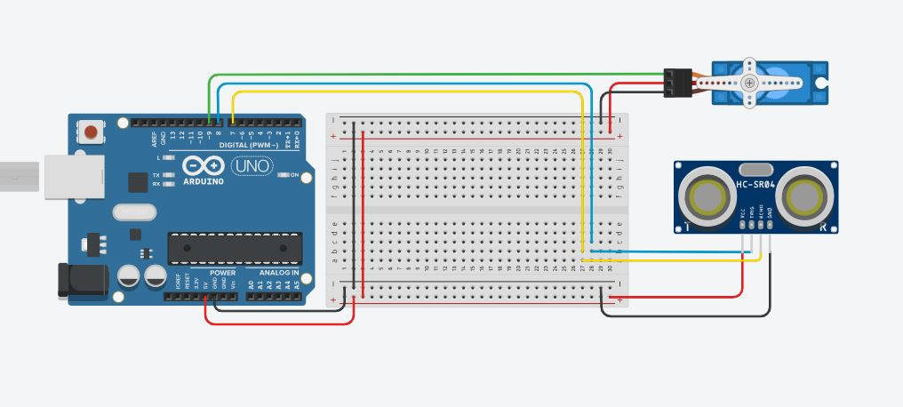
Blok šema

Slide 5
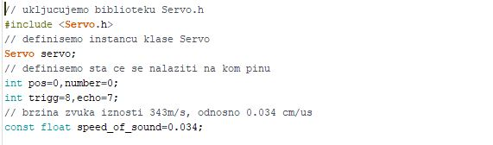
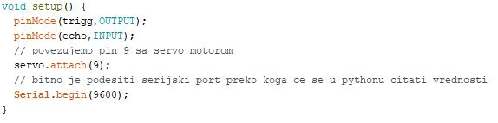
Arduino IDE

Slide 6
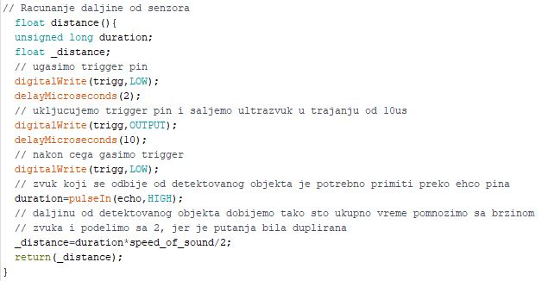
Proces slanja i prihvatanja zvuka na senzoru je sledeći:
TRIGGER OFF
DELAY(2)
TRIGGER ON
DELAY(10)
TRIGGER OFF
PulseIN(ECHO)
Nakon dobijanja vremena koje je potrebno da zvuk stigne do objekta i vrati se na senzor, potrebno je to vreme pomnožiti brzinom zvuka i podeliti sa 2. Deljenje sa 2 se radi jer je ukupno vreme sadržalo vreme do objekta, kao i nazad. Ovim postupkom dobijamo daljinu detektovanog objekta.

Slide 7
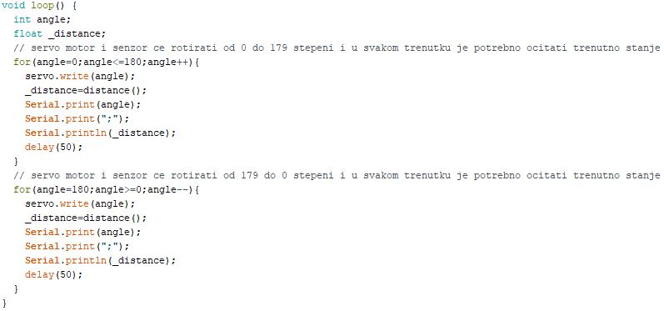
U loop delu, koji se konstantno izvršava, pomeramo servo motor od 0 do 180 stepeni, i u svakom trenutku izvršimo čitanje podatka sa senzora.
Pročitane podatke potrebno je proslediti na serijski port, i to u formatu kojeg ćemo se pridržavati prilikom čitanja sa istog u Python programskom jeziku. Kada motor stigne do krajnje pozicije, potrebno je uraditi obrnuti postupak, odnosno vratiti ga sa 180 na nula stepeni, takodje uz čitanje podataka sa senzora i njihov ispis na serijski port.

Slide 8
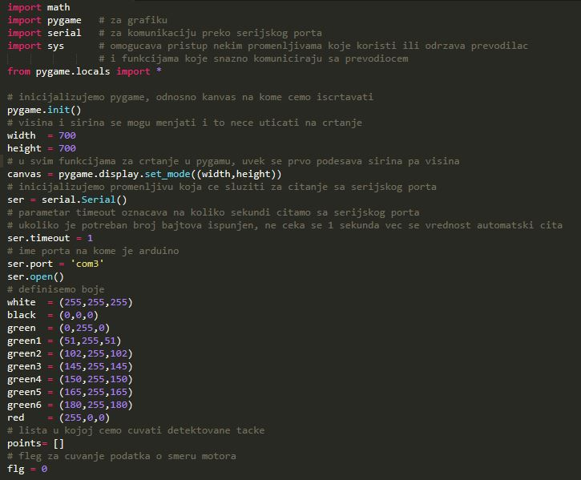
Python

Slide 9

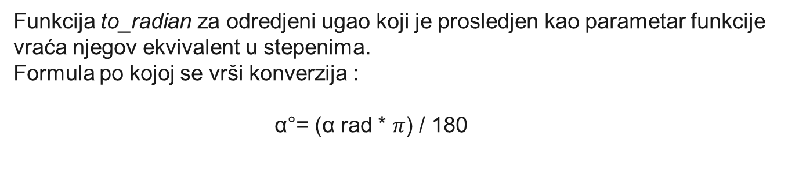
Funkcija za pretvaranje iz radijana u stepene
Funkcija to_radian za odredjeni ugao koji je prosledjen kao parametar funkcije vraća njegov ekvivalent u stepenima.
Formula po kojoj se vrši konverzija :
α°= (α rad * $π$) / 180

Slide 10
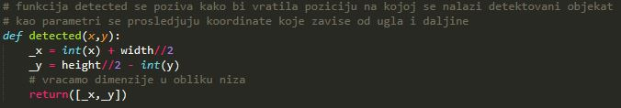
Funkcija za pronalaženje tačne pozicije tačaka na canvasu
Funkcija detected vraća tačnu poziciju tačaka na canvasu i to u obliku niza. Koordinate se pronalaze tako što se širina sabere sa vrednošću x, a od visine kanvasa oduzme vrednost y.
U našem slučaju se koristi polovina kanvasa, zbog čega je izvršeno celobrojno deljenje sa 2. Ukoliko bi se koristio drugi tip motora koji ima mogućnost rotacije ceo krug, mogao bi biti upotrebljen ceo kanvas.

Slide 11
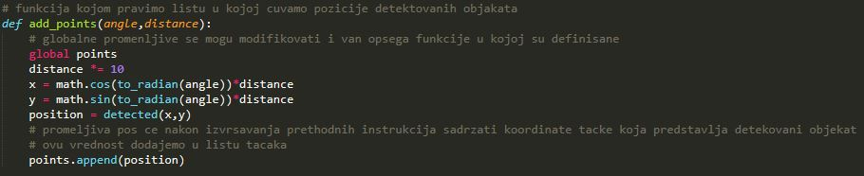
Funkcija za dodavanje tačke u listu
Funkcija add_points detektovanu tačku dodaje u listu iz koje će se iscrtavati.
Može se doći do toga da se množenjem cos i sin ugla i daljine detektovane na senzoru, stiže do vrednosti koje sabiramo sa širinom i oduzimamo od visine respektivno. Ovaj postupak nas dovodi do tačne pozicije gde treba iscrtati tačke na kavasu.

Slide 12
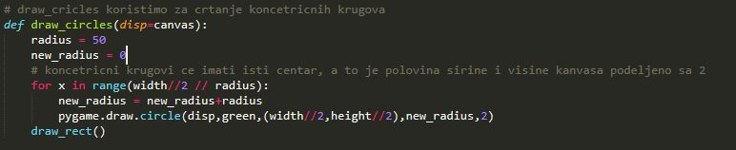
Funkcija za crtanje koncetričnih krugova
Pre svega treba definisati početni poluprečnik. Kako bi izračunali koliko je krugova potrebno nacrati, podelićemo polovinu sirine sa željenom daljinom između krugova. Novi poluprečnik se dobija dodavanjem daljine na stari poluprečnik. Ovim osiguravamo da nam daljina izmedju kružnica bude 50, kao i da ne iscrtavamo prevelik broj kružnica i izadjemo iz kanvasa.

Slide 13
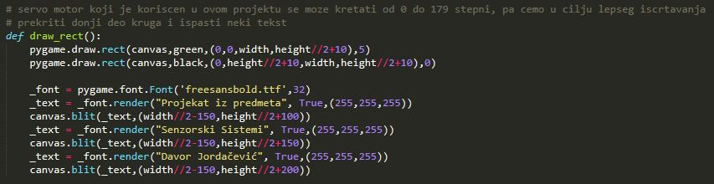
Funkcija za crtanje pravougaonika i ispis
Pošto je u ovom primeru radjeno sa servo motorom koji se kreće od 0 do 180, nema potrebe prikazivati drugu polovinu kruga praznu. Zbog ovoga, iscrtavamo pravougaonik crne boje, koji je takodje osim ivica, i popunjem crnom bojom, što se postiže postavljanjem debljine ivice na 0. Pravougaonik se icrtava od sredine visine kruga + pomeraj,pa sve do kraja. Radi lepseg izgleda ispisan je neki tekst na tom delu ekrana. Ovaj deo koda služi samo da se poboljša vizualni efekat i nije od ključnog značaja za dalji rad.

Slide 14

Funkcija za crtanje tačaka iz liste
For petljom prolazimo kroz sve vrednosti liste koja sadrži koordinate na kojima treba iscrtati tačke. U svakoj iteraciji petlje, iscrtavamo tačku crvenom bojom, sa malim poluprečnikom kako bi izgledala kao tačka, a ne kao krug.

Slide 15
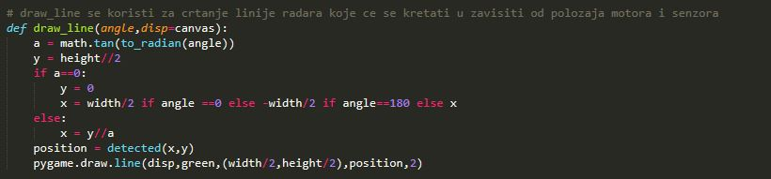
Funkcija za iscrtavanje linije
Ukoliko je trenutni ugao motora 0 ili 180 stepeni, tangens ugla ce biti 0. Ako je to slučaj, moramo proveriti da li je ugao 0, ili 180 stepeni. Pozivom prethodno definisane funkcije detected dobijamo krajnje koordinate linije, dok su početne sredina kanvasa. Funkcija draw_line će se pozivati u beskonačnoj while petlji, tako da će se crta iscrtavati svaki put kada se motor bude pomerio.

Slide 16
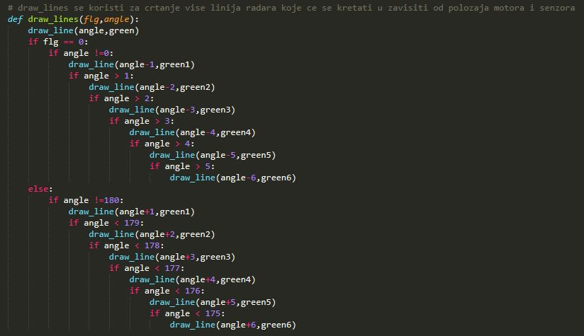
Funkcija za iscrtavanje linija

Slide 17
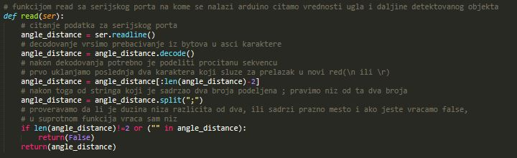
Funkcija za čitanje sa serijskog porta
Pročitanu vrednost prvo treba dekodovati kako bi se pretvorila iz niza bajtova u string. Pošto se udaljenost ispisuje kao float, poslenja dva karaktera nećemo koristiti. Ovi karakteri služe za prelazak u novi red, ili vraćanje na početak reda. Ovaj string možemo razdvojiti funkcijom split koja nam kao rezultat vraća niz sa dve vrednosti. Na ovaj način se oslobadjamo karaktera ; . Nakon ovoga, potrebno je proveriti da li niz ima manje ili više od dve vrednosti, kao i da li sadrži praznu vrednost. Ukoliko je to slučaj, vratićemo false kao rezultat našeg čitanja. Ako je provera prošla, kao rezultat se vraća upravo taj niz.

Slide 18
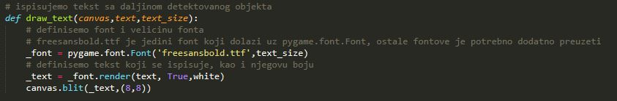
Funkcija za ispisivanje informacija
Nakon što su sva prethodna crtanja i ispisivanja prošla, potrebno je korisniku prikazati i tačne informacije o uglu i daljini objekta. Kako bismo ispisali tekst, prvo je potrebno definisati njegov font. Jedini font koji dolazi uz pygame.font je freesansbold.ttf, a ostali se moraju dodatno preuzeti ili ručno definisati. Uz font, definišemo i veličinu teksta koji ispisujemo. U font.render prosledjujemo tekst, parametar True koji se odnosi na antialiasing, i boju kojom se ispisuje tekst. Treba primetiti da funkcija render vraća pravougaonik u kome se nalazi tekst. U zavisnosti od situacije, može se podešavati pozadina iza teksta, koja je podrazumevano transparentna. Transparentna pozadina usporava renderovanje, ali je to u ovom slučaju neprimetno. Nakon ovoga, naš renderovani tekst možemo postaviti na canvas.

Slide 19
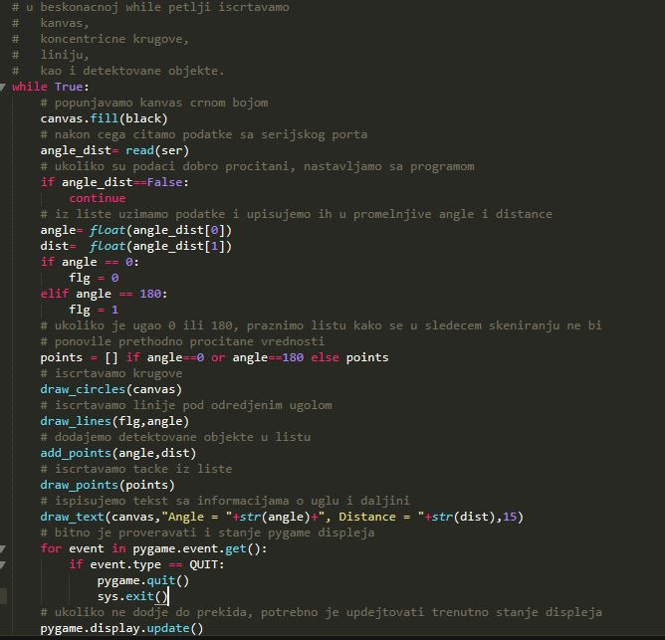

Slide 20
Beskonačna petlja
Nakon definisanja svih potrebnih funkcija, u beskonačnoj petlji ćemo ih pozivati u logičnom redosledu:
read
draw_circle
draw_line
add_points
draw_points
draw_text
Pre nego što se počne sa gore navedenim funkcijama, potrebno je postaviti boju canvasa. Ovo je moguće uraditi koristeći naredbu fill. Takodje je potrebno proveravati da li je pročitana vrednost false i ako jeste, preći na sledeću iteraciju petlje. Još jedna bitna provera je da li je ugao 0 ili 180 stepeni i u tom slučaju treba isprazniti listu detektovanih objekata.
Nakon što se sve završi potrebno je izvršiti update canvasa.

Slide 21
Nedostaci
Ograničenje servo motora,
Grafika i rad sa pygame-om koji se više koristi za igrice.
Rešenja
Umesto korišćenog servo motora, može se upotrebiti novi koji će imati veći opseg okretanja,
Korišćenje OpenCV biblioteke (Open Source Computer Vision Library).

Slide 22
PITANJA?

Slide 23
HVALA NA PAŽNJI

